Slide 1
Санкт-Петербургский государственный электротехнический университет им. В.И. Ульянова (Ленина)
Тема: Исследование реализации алгоритмов шумоподавления в видеопроцессоре на базе ПЛИС
Студент: Кривченко Сергей Константинович
Руководитель: к.т.н., доцент кафедры ТВ, Баранов П.С.

Slide 2
Актуальность
Студенты часто пользуются готовы функциями из различных встроенных и специальных библиотек компьютерного зрения. Однако в образовательных целях полезно знать как все устроено внутри, архитектуру, тонкости реализации и т.д.
В качестве видеопроцессора для обработки изображений часто используются ПЛИС. Тогда необходима адаптация программных алгоритмов под аппаратную реализацию.

Slide 3
Проблема
Не для всех ПЛИС или САПР есть готовые модули для обработки изображений, поэтому студент должен уметь самостоятельно разработать или собрать из базовых блоков необходимый модуль.

Slide 4
Цель работы:
Разработать архитектуру модулей, осуществляющих операцию шумоподавления на изображениях, и реализовать их в ПЛИС.
Архитектура должна быть легко-масштабируемой и достаточно простой для понимания студентов. Иметь возможность управления параметрами синтеза: выбор размера окна, разрядность пиксела, разрешение кадра и т.д.
Требования ТЗ:
Разрешение видеопотока – 1920х1080 пикселов
Частота кадров – 60 Гц
Размеры масок – 3х3, 5х5, 7х7

Slide 5
Этапы выполнения ВКР:
Разработка архитектуры проектируемых модулей
Разработка отдельных функциональных блоков
Модуль «скользящего» окна
Медианный фильтр
Фильтр Гаусса
Усредняющий фильтр
Оценка SNR по-черному
Верификация схем
Анализ результатов синтеза

Slide 6
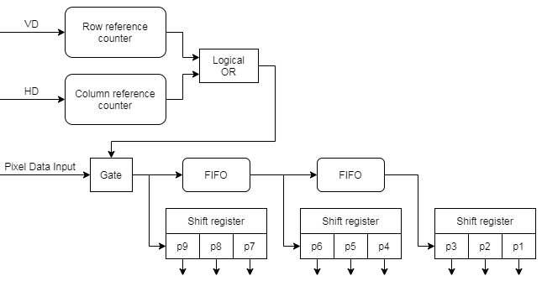
Архитектура модуля «скользящего» окна

Slide 7
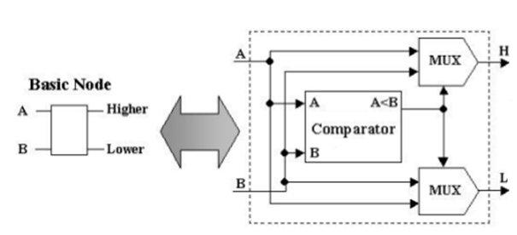
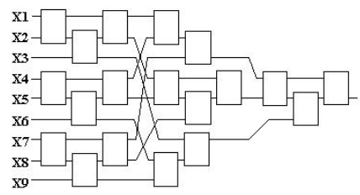
Архитектура медианного фильтра

Slide 8
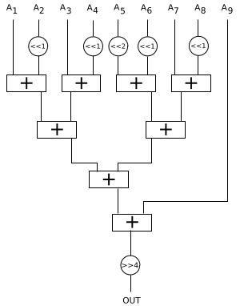
Архитектура фильтра Гаусса

Slide 9
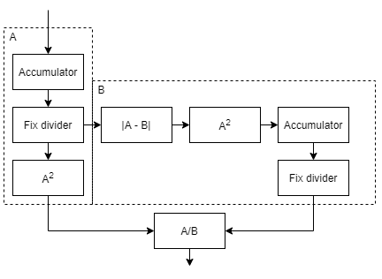
Архитектура измерителя SNR по-черному

Slide 10
Размер маски | Рабочая частота, МГц | Количество ALM | Количество DSP блоков | Количество RAM блоков | Block memory, бит
3х3 | 235,29 | 116 | – | 6 | 49 152
5х5 | 208,16 | 260 | – | 11 | 98 304
7х7 | 217,44 | 475 | – | 15 | 147 456
Результаты синтеза для «скользящего» окна

Slide 11
Название фильтра | Размер маски | Частота при синтезе, МГц | Количество ALM | Количество DSP блоков | Количество RAM блоков | Block memory, бит
Медианный | 3х3 | 205,21 | 576 | – | – | –
 | 5х5 | 184,67 | 4 519 | – | – | –
 | 7х7 | 184,6 | 17 990 | – | – | –
Усредняющий | 3х3 | 275,79 | 77 | 1 | – | –
 | 5х5 | 273,15 | 338 | 1 | – | –
 | 7х7 | 267,45 | 650 | 1 | – | –
Гаусса | 3х3 | 281,37 | 114 | 6 | – | –
 | 5х5 | 273,9 | 349 | 13 | – | –
 | 7х7 | 247,59 | 641 | 25 | – | –
Результаты синтеза для фильтров

Slide 12
Название фильтра | Размер маски | Вносимая задержка, нс
Медианный | 3х3 | 67
 | 5х5 | 172
 | 7х7 | 330
Гаусса | 3х3 | 40
 | 5х5 | 47
 | 7х7 | 54
Усредняющий | 3х3 | 40
 | 5х5 | 47
 | 7х7 | 54
Задержки на обработку

Slide 13
Заключение
Разработанные архитектуры были реализованы на языке SystemVerilog. Конвейерная архитектура позволяет обеспечить высокую пропускную способность при маленьких задержках. Этапы обработки разбиты на простые и элементарные операции понятные студентам. Студент имеет возможность исправить самостоятельно неполадки: рассинхронизация цветовых каналов, рассинхронизация самого видеопотока относительно VD и HD, попробовать другие коэффициенты, частоты тактирования и т.д.

Slide 14
Дальнейшее развитие проекта
Предусмотреть контрольно-статусные регистры для управления модулями
Расширить поддерживаемое разрешение до 4к (модифицировать «скользящее окно»)
Оценка SNR по изображению (априорные оценки уровня SNR без опорного кадра)
Новые алгоритмы (билатеральный, адаптивная медиана и т.д.)

Slide 15
Спасибо за внимание!

Slide 16
ПОДВАЛЬЧИК!

